Slide 1


Slide 2

Part3 JavaScript
13
物件、DOM與事件處理
13-1 認識物件
13-2 window 物件
13-3 document 物件
13-4 element 物件
13-5 事件的類型
13-6 事件處理程式

Slide 3
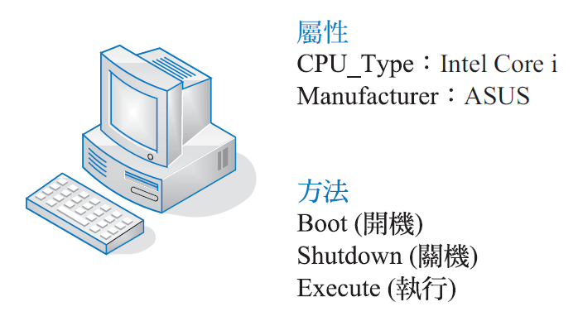
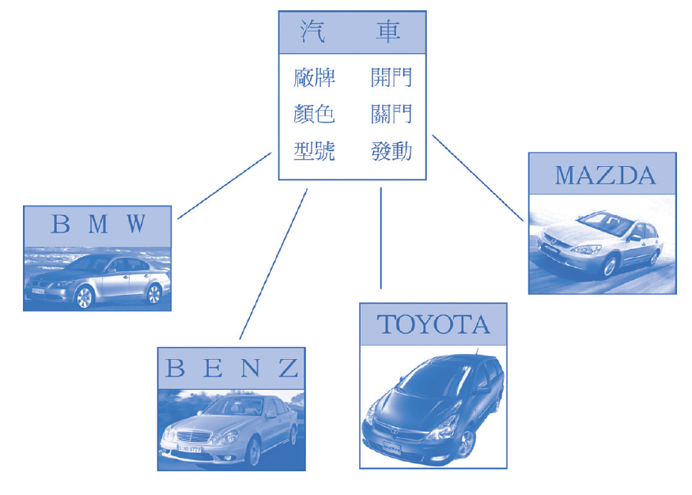
13-1 認識物件
物件 (object) 或實體 (instance)
屬性 (property) 或欄位 (ﬁeld)
方法 (method)
事件 (event)
類別 (class)
P.13-2~3

Slide 4
13-2 window 物件
window 物件常用的屬性如下：
closed
defaultStatus
length
name
opener
parent
self
status
top
window
frames
pageXOffset
pageYOffset
screenX
screenY
innerHeight
innerWidth
outerHeight
outerWidth
P.13-6

Slide 5
window 物件常用的方法如下 :
alert(msg)
prompt(msg, [input])
conﬁrm(msg)
moveBy(x, y)
moveTo(x, y)
resizeBy(x, y)
resizeTo(x, y)
scrollBy(x, y)
scrollTo(x, y)
open(uri, name, features)
close()
focus()
print()
setInterval(exp, time)
clearInterval()
setTimeOut(exp, time)
clearTimeOut()
P.13-7

Slide 6
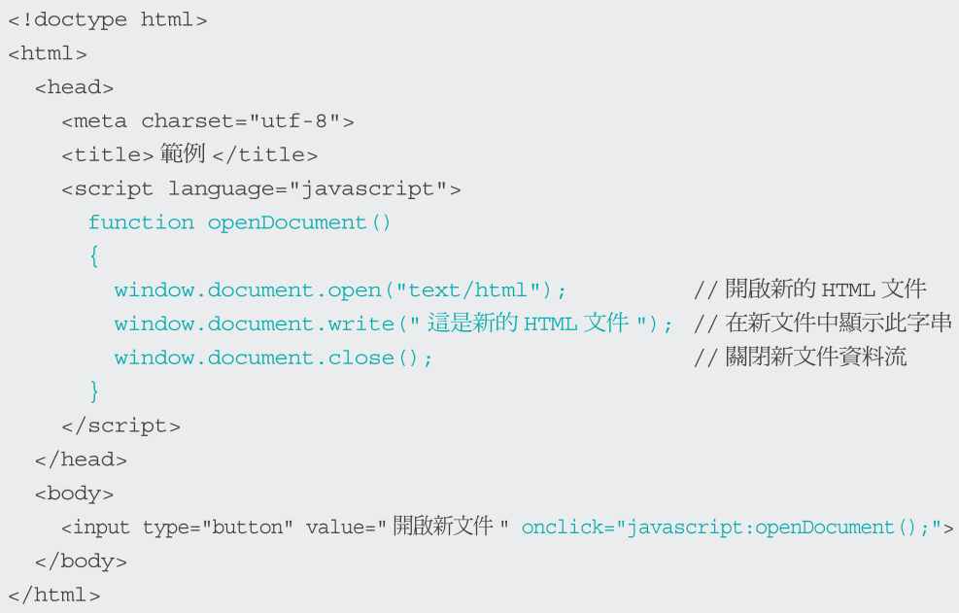
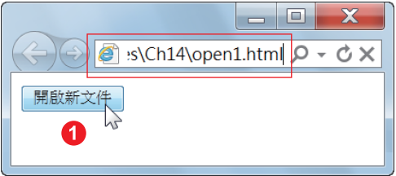
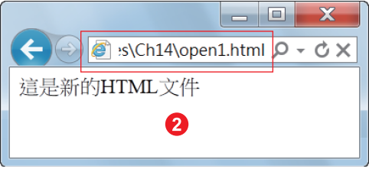
13-3 document 物件
document 物件是window 物件的子物件，window 物件代表的是一個瀏覽器視窗、索引標籤或框架，而document 物件代表的是HTML 文件本身， 下面是一個例子。
P.13-10~13

Slide 7
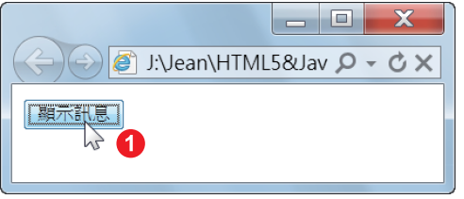
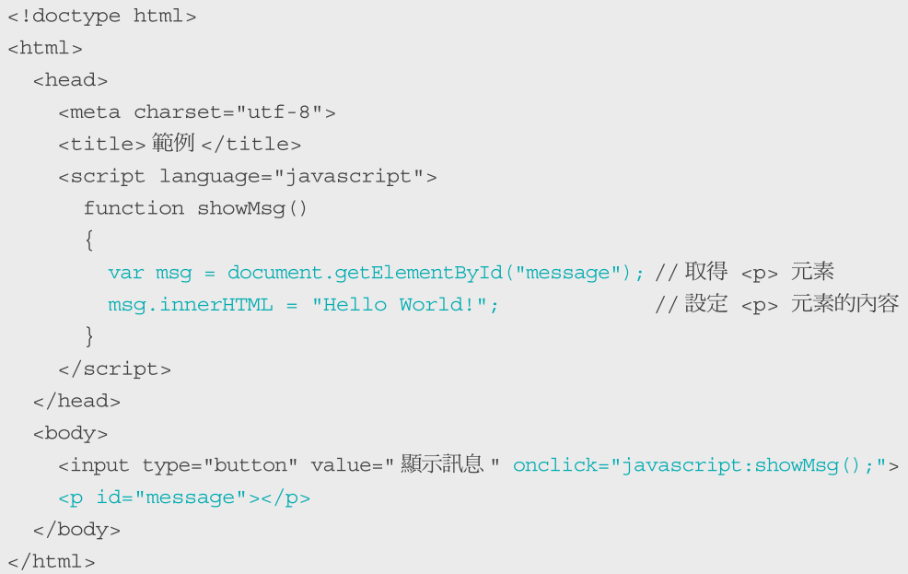
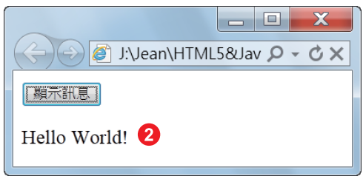
13-4 element 物件
element 物件代表的是HTML 文件中的一個元素，下面是一個例子。
P.13-17~18

Slide 8
13-5 事件的類型
13-5-1 傳統的事件
「傳統的事件」指的是早已經存在並受到廣泛支援的事件，包括：
 window 事件
Load
Unload
Focus
Blur
Error
Scroll
Resize
鍵盤事件
Keydown
keyup
keypress
滑鼠事件
Mousedown
Mouseup
Mouseover
Mousemove
mouseout
mousewheel
Click
dblclick
表單事件
submit
reset
select
change
Focus
blur
P.13-19～20

Slide 9
13-5-2 HTML 5 事件
HTML 5 不僅提供功能強大的API，同時也針對這些API 新增許多相關的事件，比方說，HTML 5 針對用來播放影像與聲音的Video/Audio API 新增loadstart、progress、suspend、abort、error、emptied、stalled、loadedmetadata、loadeddata、canplay、canplaythrough 等事件。
「DOM 事件」指的是W3C 提出的Document Object Model (DOM) Level 3 Events Specification，除了將傳統的事件標準化，還新增一些新的事件，例如focusin、focusout、mouseenter、mouseleave、textinput、wheel 等。
隨著配備觸控螢幕的行動裝置與平板電腦快速普及，W3C 開始著手制訂觸控規格Touch Events version 1，裡面主要有touchstart、touchmove、touchend、touchcancel 等事件。
13-5-3 DOM 事件
13-5-4 觸控事件
P.13-21

Slide 10
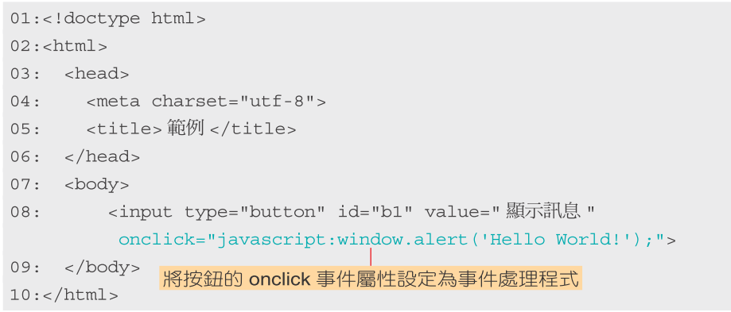
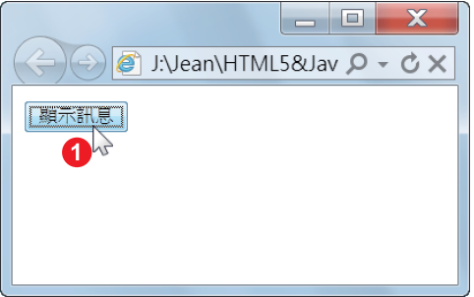
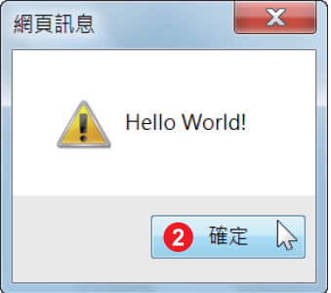
13-6 事件處理程式
在本節中，我們將示範如何設定事件處理程式，下面是一個例子。
P.13-22

